Slide 1
用科学的方法研究社会
科技文明通论第十二讲
上海辰山植物园高级工程师 刘夙

Slide 2
社会科学的分支
教育学
伦理学
文 学
宗教学
美 学
历史学
社会学
哲 学
人类学
法 学
政治学
心理学
经济学

Slide 3
社会科学的分支
以思辩（理性）讨论为主，不能科学化
表达主观感受占据较大比重，不能科学化
介于人文和社会之间
社会科学的核心学科
社会科学的两个基础学科
哲 学
伦理学
美 学
文 学
历史学
政治学
经济学
法 学
社会学
宗教学
教育学
人类学
心理学

Slide 4
社会科学的还原结构
自然科学 | 社会科学
生命科学 | 社会科学
分类和系统发育，生态学 | 人类学
植物学，动物学，微生物学…… | 政治学，经济学，法学，社会学，宗教学……
医学，农学…… | 教育学，管理学……
分子生物学 | 心理学
古生物学 | 历史学
演化论 | 哲学

Slide 5
人类学的基本原则
在保持主位（emic）文化视角的同时，从客位（etic）文化视角反思主体文化，从而更好地理解主体文化，达成主客相互理解的文化的主体间性（intersubjectivity）
文化相对主义
如果你觉得这些术语神神道道的话……

Slide 6
从中国人的信仰理解人类学
“主流说法”
中国人大多数是无神论者
中国人崇拜的不是神，而是人
中国人有独特的世俗信仰体系

Slide 7
从中国人的信仰理解人类学
真相
中国人（以及日本人等）对宗教的理解过于狭隘，以为宗教就是五大建制宗教
宗教：以寻求道德、追求永生为目的，对人格化或非人格化的超自然事物的崇拜
巫术：以当下的功利主义目标为目的，对人格化或非人格化的超自然事物的崇拜
拜佛、上香、请道士做法、算命、看风水、去教堂、相信天堂和地狱、相信轮回……
星座、血型、转锦鲤……

Slide 8
从中国人的信仰理解人类学

Slide 9
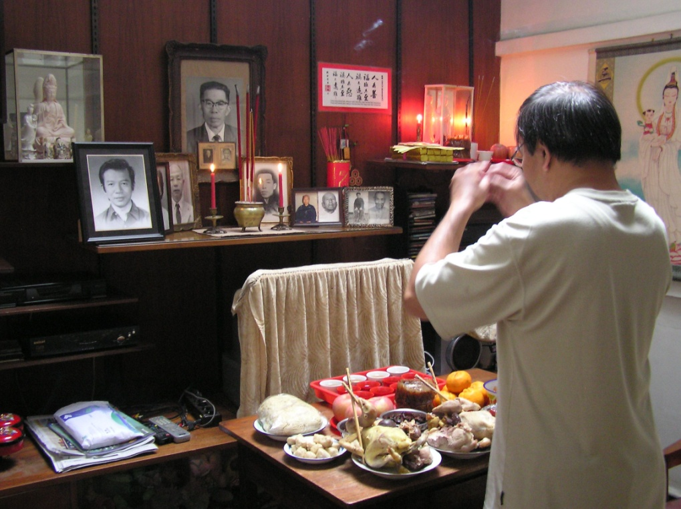
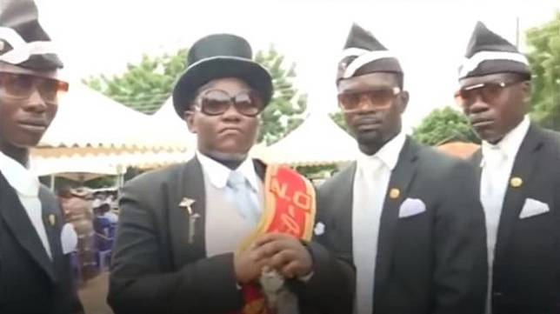
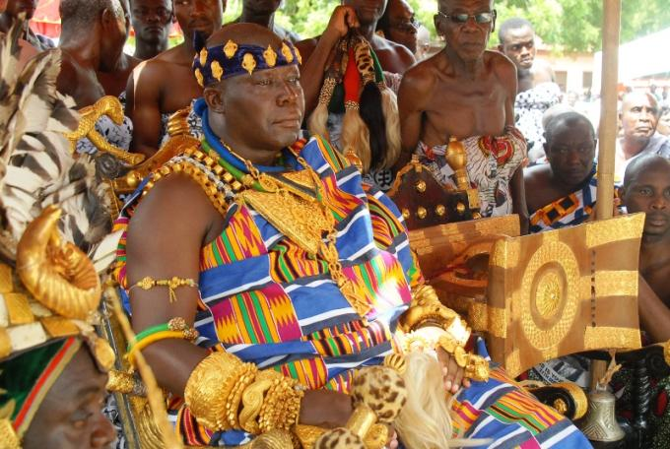
从中国人的信仰理解人类学

Slide 10
从中国人的信仰理解人类学
在保持主位（emic）文化视角的同时，从客位（etic）文化视角反思主体文化，从而更好地理解主体文化，达成主客相互理解的文化的主体间性（intersubjectivity）
从中国以外的文化来看，中国人和传统非洲人、大洋洲人区别不大，主要信仰祖先崇拜和各种巫术，即使经过20世纪现代思潮的熏陶，大多数人也不是无神论者
认为中国人比较“世俗”、中国文化比较优越的宣传，缺乏人类学上的正当性

Slide 11
人类学的内部张力
去世界各种偏僻的角落，调查各种社会、各种文化的基本面貌，试图呈现人类文化的多样性
从大量人类学田野调查资料出发（包括对现代化社会本身的观察），试图总结人类社会的一些基本规律
亲属制度
经济生活
权力系统
信仰体系

Slide 12
婚配制度——总结失败的例子
20世纪后期：“人是一种略微一夫多妻的动物”
共同抚养假说
21世纪
灵长类的研究认为一夫一妻源于父亲对亲子关系不确定性的忧虑
哺乳类的研究认为源于雌性个体的稀缺
和性病的扩散有关？
……

Slide 13
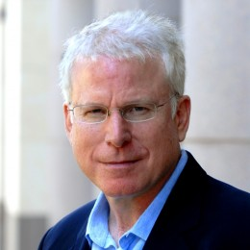
择偶策略——总结成功的例子
David M. Buss
1953–
演化心理学家
著有《欲望的演化》

Slide 14
择偶策略——总结成功的例子
男性和女性都有长期择偶策略和短期择偶策略，演化根源来自繁衍后代的需求
对长期择偶来说，智力、健康程度等都是两性最看重的特性
对长期择偶来说，两性的差异在于，男性更看重对方的外表，而女性更看重对方获取资源的当前能力或潜在能力
男性择偶倾向于较小的年龄，女性择偶倾向于较大的年龄
甲女丁男理论

Slide 15
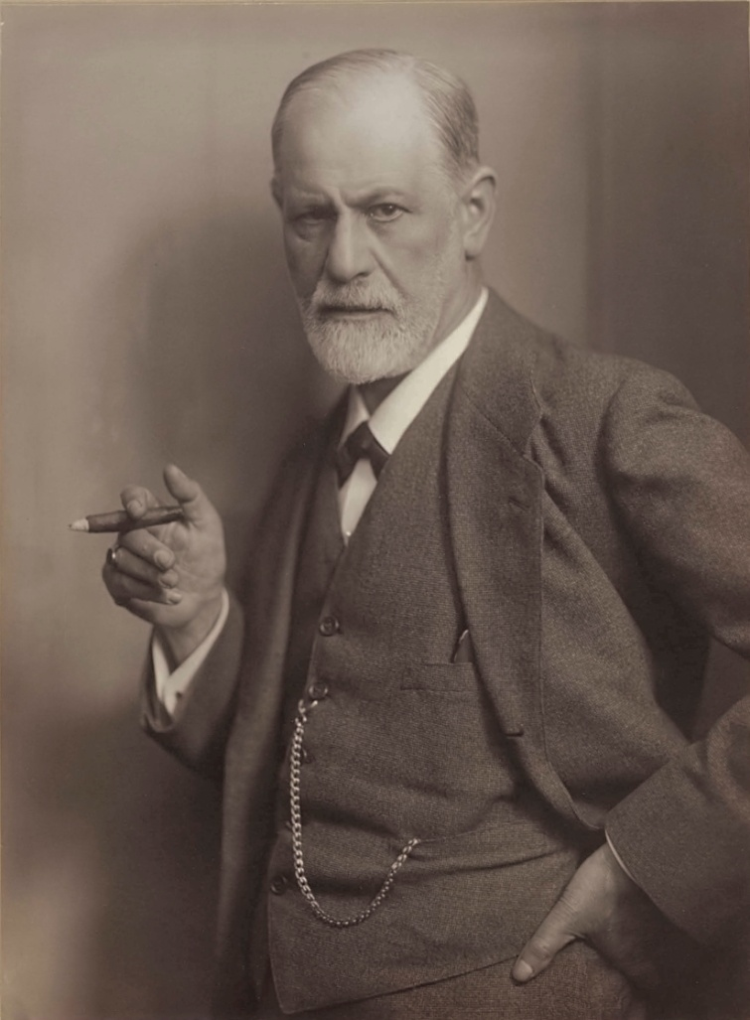
心理学史
Sigmund Freud
1856–1939
精神分析的创始人

Slide 16
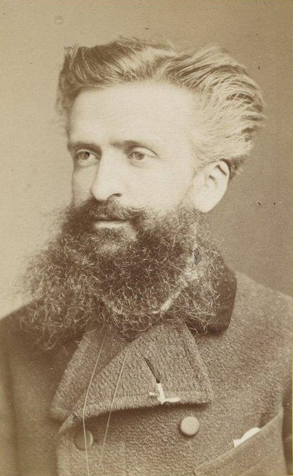
心理学史
Gustave Le Bon
1841–1931
著有《乌合之众：大众心理研究》

Slide 17
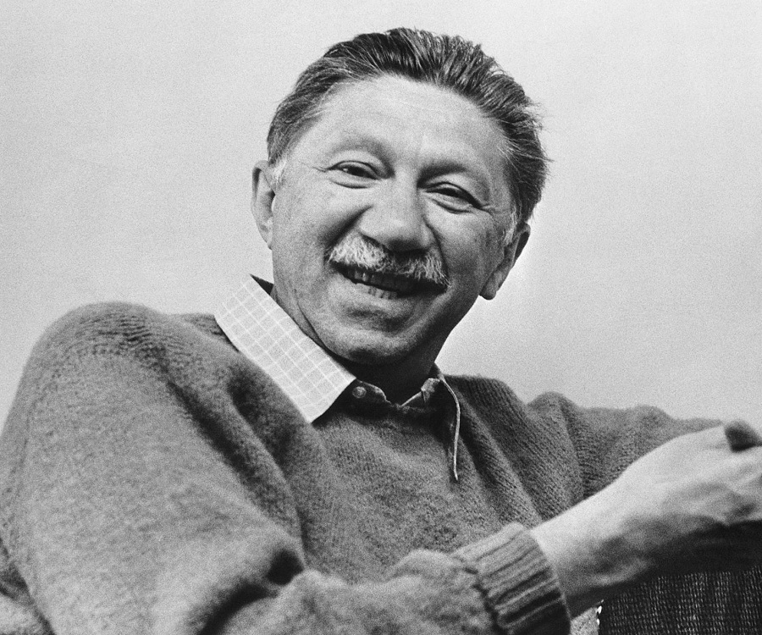
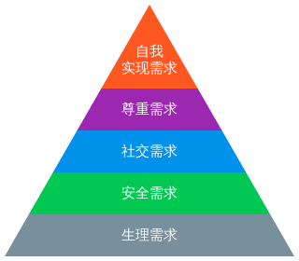
心理学史
Abraham H. Maslow
1908–1970
以“需求金字塔”而知名

Slide 18
这才是心理学！
提出有清晰内涵的定义
提出可以证伪的假说
运用实验等方法检验假说
实验结果要发表在有同行评议的出版物上
汇总大量数据之后才能得出概率性的结论
社会科学实验的基本原则
足量样本，随机，对照，盲法
通过伦理审查

Slide 19
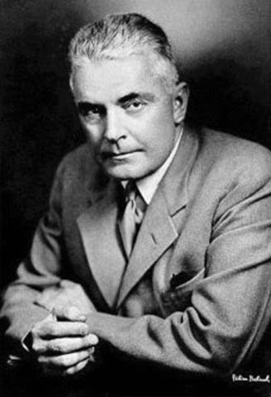
行为主义心理学
John B. Watson
1878–1958
行为主义心理学的创始人之一
给我一打健康而又没有形态缺陷的婴儿，给我一个由我支配的专门环境，让我可以抚养他们，我可以保证，随机从中挑出任何一个人，不管他的天赋、嗜好、倾向、能力、长处以及祖先的种族如何，我都能把他训练成我选择的任何一种职业的专家——医生，律师，艺术家，商业大亨，甚至是乞丐和小偷。

Slide 20
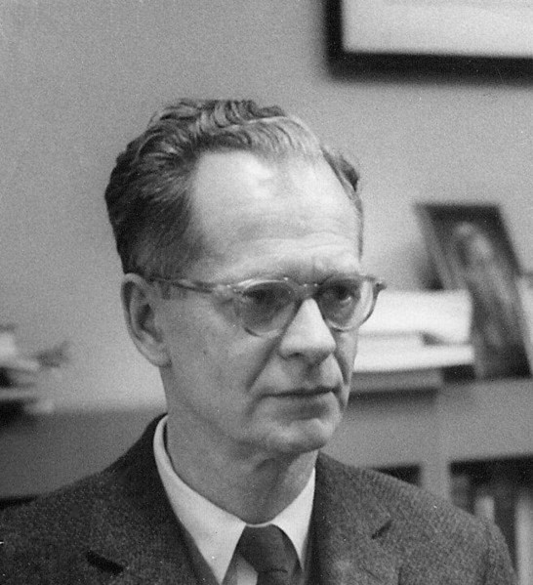
行为主义心理学
B. F. Skinner
1904–1990
行为主义心理学的创始人之一

Slide 21
现代心理学的一些共识
智商
定义：反映一个人智力水平的指标。智力是一种一般性的认识事物和解决问题的能力
智力不是让人成功的能力，不应包括
情绪、社会交往能力等所谓“广义智力”
理性（正确决策的能力）
智力可划分为流体智力和晶体智力

Slide 22
现代心理学的一些共识
智力受遗传因素影响很大，智商差异有60%-80%由遗传决定
但影响智力的基因很多，并无决定性的基因，因此智力是一个典型的数量性状
后天对智力发展也有较大影响
“原生家庭”对智力发展的影响不大
目前没有证据表明智力差异和种族有关系

Slide 23
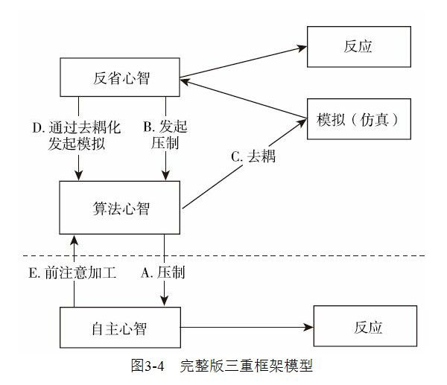
现代心理学的一些共识

Slide 24
现代心理学的一些共识
影响理性（反省心智）的主要原因
认知吝啬鬼
污化的心智程序
产生生理伤害的
影响目标或妨碍目标选择的多样性
不能真实反映世界的信念和模型
拒绝对其本身进行评估

Slide 25
现代心理学的一些共识
孪生子实验
 | 遗传 | 胎盘环境 | 其他子宫环境 | 家庭环境 | 社会环境
单绒同卵孪生子 | ○ | ○ | ○ | ○ | ×
双绒同卵孪生子 | ○ | × | ○ | ○ | ×
异卵孪生子 | 0.5 | × | ○ | ○ | ×
同胞兄弟姐妹 | 0.5 | × | × | × | ×
被领养者及其兄弟姐妹 | × | × | × | ○ | ×

Slide 26

现代心理学的一些共识
同性恋
要区分性取向和性取向认同
性取向是个连续谱，在成年后基本确定
成年后性取向认同可能会改变，但性取向不易改变
性取向有一定的遗传因素，但目前的研究表明后天因素可能影响更大
影响性取向的后天因素仍不完全清楚，激素环境的不同很可能是原因之一

Slide 27
现代心理学的一些共识
有关性侵害的一些研究结果
性侵害并非都在陌生人之间发生，相当一部分是熟人作案
受到性侵害的女性很多相貌普通、衣着不扬，“打扮热辣”的女性反而不易成为性侵害对象
主流研究并不支持“强奸是男性的本能”
强奸经常与控制欲有强烈相关性
社会舆论对强奸的宽容和轻罪化是强奸高发的主要原因之一

Slide 28
现代思维和传统思维对比（十二）
传统思维 | 现代思维
对人类社会的研究基本不依赖数学化思维和实验方法 | 对人类社会的研究普遍依赖数学化思维和实验方法
缺乏客观认识主体文化和客体文化的原则 | 秉持文化相对主义，能够客观认识主体文化和客体文化
对于人类心理，倾向建立缺乏生理学依据的纯理论叙事 | 倾向建立有生理学依据的现代心理学实证理论体系

Slide 29
谢谢大家！

